Slide 1
GLAAS: Module d’information 5
Section A questions de gouvernance dans l’enquête pays GLAAS 2021/2022

Slide 2
Aperçu
La section A comporte 11 questions sur la gouvernance WASH.
Ce module présentera des informations clé sur des questions spécifiques de la section A.
Veuillez également vous référer au guide d’orientation de l’enquête.

Slide 3
Questions dans la section A
A1: Droits fondamentaux à l’eau et à l’assainissement
A2: Réglementations et normes nationales
A3: Existence d’approches de gestion des risques
A4: Approches de gestion des risques
A5: Politiques et plans WASH nationaux
A6: WASH dans les plans de préparation et de riposte à la COVID-19
A7: Cibles nationales WASH
A8I-A8II: Mesures d’équité dans les politiques et plans nationaux
A9 – A10: Rôles institutionnels et coordination
A11: Participation de la communauté et des usagers
Questions incluses dans ce module

Slide 4
A2: Réglementations et normes nationales
A1
A2
A2
A3
A4
A5
A6
A7
A8
A9
A10
A11
Définitions clés pour la question A2:
  Norme : Le terme « norme » est communément utilisé pour décrire une valeur numérique obligatoire dans un tableau de paramètres et de limites (par exemple 10 µg/L d’arsenic). Cependant, il sert également à décrire les normes techniques et les documents de politique conçus pour aider à améliorer la qualité de l’eau.
  Réglementation (ou instruments de réglementation) : Règles créées par une entité ou un organisme administratif, assorties généralement de mesures concrètes, nécessaires pour mettre en œuvre et/ou faire respecter les exigences générales prescrites dans l’ensemble de la législation. Elles peuvent comprendre les normes de qualité de l’eau, les normes de niveau de service/de prestation de service, les exigences requises sur la fréquence des opérations de surveillance en matière de gestion des risques, les obligations de surveillance et/ou les directives de vérification, etc.

Slide 5
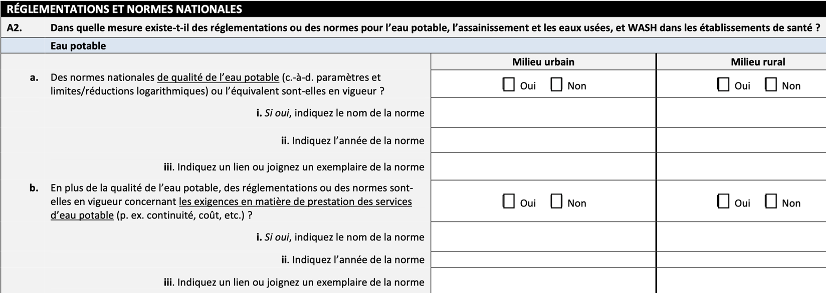
A1
A2
A2
A3
A4
A5
A6
A7
A8
A9
A10
A11
Si votre pays a établi des normes et/ou réglementations identiques pour l’eau potable en milieu urbain et rural, veuillez reporter les mêmes informations dans les deux colonnes correspondantes.

Slide 6
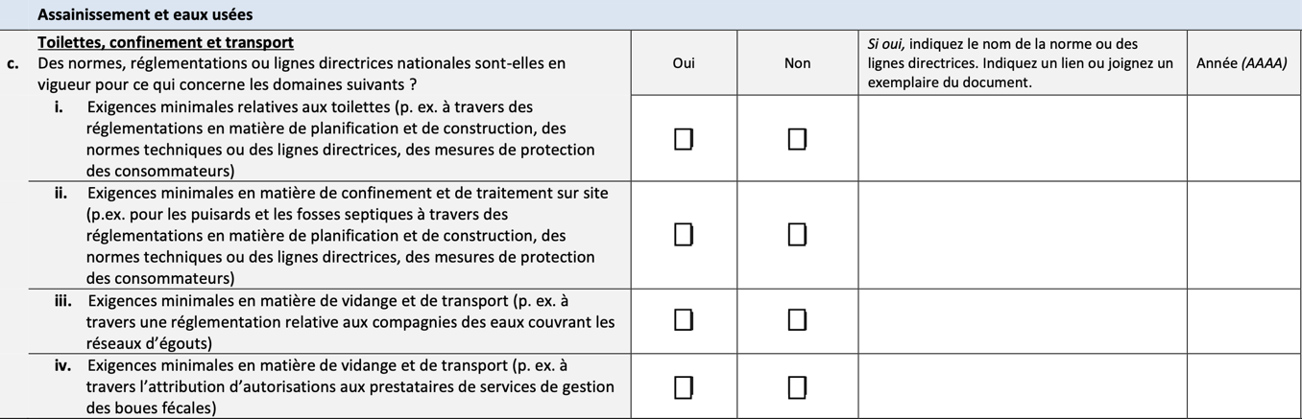
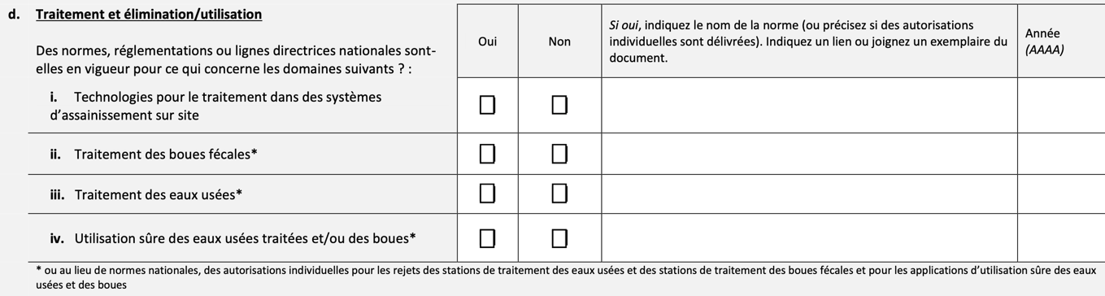
A1
A2
A2
A3
A4
A5
A6
A7
A8
A9
A10
A11
Les questions sur l’assainissement et les eaux usées suivent les éléments qui composent la chaîne de services d’assainissement.
Pour plus d'informations sur les options de mécanisme de réglementation de la chaîne de services d'assainissement,, voir Figure 4.4. dans les Lignes directrices relatives à l’assainissement et à la santé de l'OMS: https://www.who.int/fr/publications/i/item/9789241514705
Notes:
Sanitation wastewater standards could be technology-based (i.e. specified technologies, such as minimum treatment process designs, that are known to achieve a certain level of performance under normal operating conditions) and/or performance-based (i.e. standards expressed at effluent quality (e.g. biological oxygen demand, nitrogen, phosphorus, E.coli)).

Slide 7
A3: Existence d’approches de gestion des risques
A1
A2
A3
A3
A4
A5
A6
A7
A8
A9
A10
A11
Définitions clés pour la question A3:
  Préconisé: Signifie que les plans de sécurité sanitaire de l’eau ou d’autres approches de gestion des risques sont abordés dans les politiques ou les réglementations, mais que leur mise en œuvre n’est pas obligatoire.
  Obligatoire: Signifie que les plans de sécurité sanitaire de l’eau ou d’autres approches de gestion des risques sont abordés dans les politiques ou les réglementations et que les politiques ou les réglementations exigent que les approches soient mises en œuvre.
  Plan de gestion de la sécurité sanitaire de l’assainissement (PGSSA): Approche progressive axée sur les risques qui facilite la mise en œuvre des directives de l’OMS de 2006 pour une utilisation sans risque des eaux usées, des excreta et des eaux ménagères. Cette approche peut également s’appliquer à tous les systèmes d’assainissement et garantir leur gestion en conformité avec les objectifs de santé.
  Plan de gestion de la sécurité sanitaire de l’eau (PGSSE): Approche globale d’évaluation et de gestion des risques qui comprend toutes les étapes de l’approvisionnement en eau, du bassin versant jusqu’au consommateur.

Slide 8
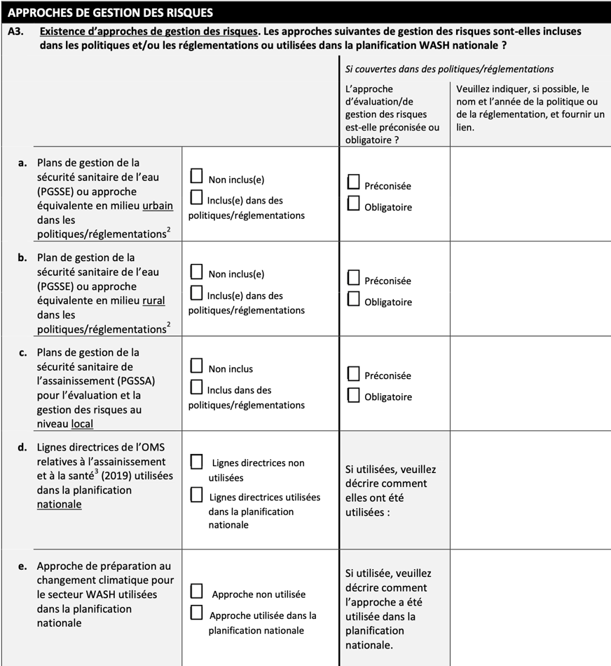
A1
A2
A3
A3
A4
A5
A6
A7
A8
A9
A10
A11
Les questions a-c visent à déterminer si les plans de gestion de la sécurité sanitaire de l’eau, les plans de gestion de la sécurité sanitaire de l’assainissement ou des approches équivalentes sont inclus dans les politiques ou les réglementations.
Les questions d et e visent à déterminer si les approches de gestion des risques décrites dans les lignes directrices de l’OMS relatives à l’assainissement et à la santé et les celles de préparation au changement climatique sont utilisées dans la planification nationale
Contrairement aux questions a-c, ces approches n’ont pas besoin d’être incluses dans les politiques ou les réglementations pour être utilisées dans la planification nationale .

Slide 9
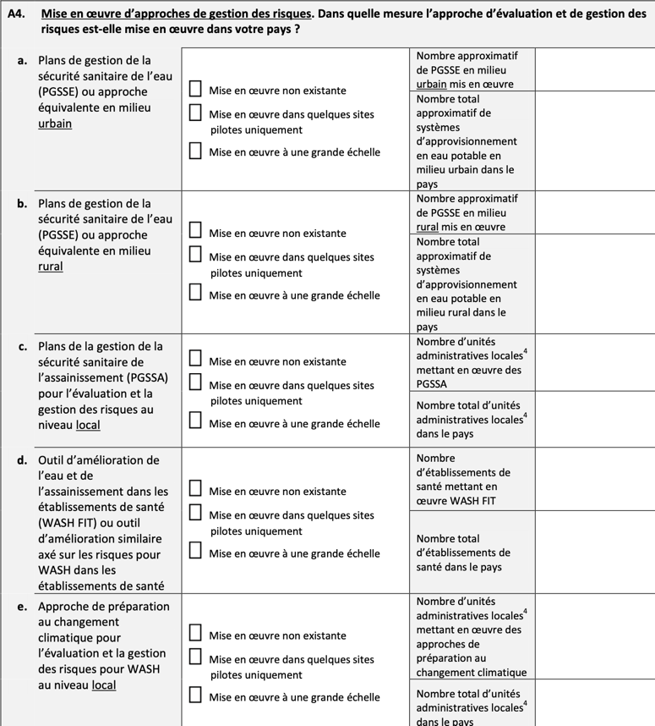
A4: Mise en œuvre des approches de gestion des risques
A1
A2
A3
A4
A4
A5
A6
A7
A8
A9
A10
A11
Les approches de gestion des risques peuvent être mises en œuvre même si elles ne sont pas incluses dans les politiques et les réglementations, comme cela a été indiqué aux points a-c de la question A3.
Pour de plus amples informations sur WASH FIT: https://washfit.org/.

Slide 10
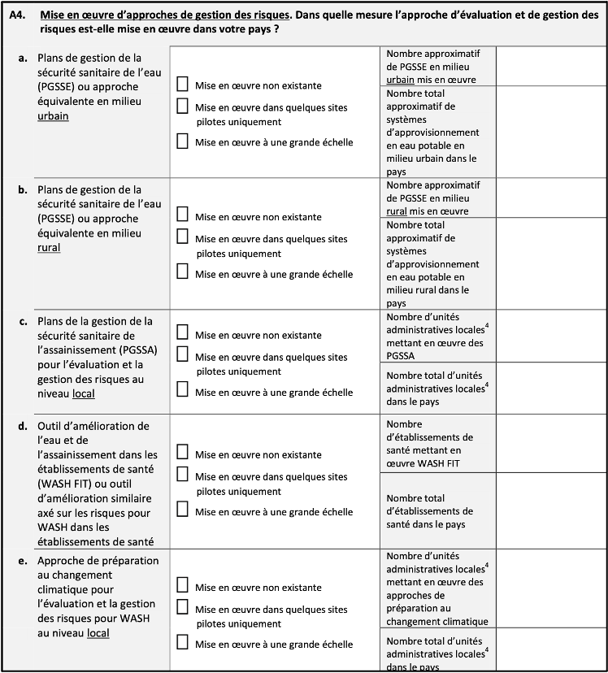
A1
A2
A3
A4
A4
A5
A6
A7
A8
A9
A10
A11
Vous ne pouvez saisir que des nombres comme réponses à ces questions. Le PDF ne vous permettra pas d'entrer des symboles ou des lettres.
Ces réponses devraient être basées sur les unités administratives locales, qui sont déterminées par le gouvernement.
Unités institutionnelles dont l’autorité fiscale, législative et exécutive s’étend sur les plus petites régions géographiques retenues à des fins administratives et politiques(OECD: https://stats.oecd.org/glossary/detail.asp?ID=1550).

Slide 11
A5: Politiques et plans nationaux WASH
A1
A2
A3
A4
A5
A5
A6
A7
A8
A9
A10
A11
Il est important de comprendre la distinction entre politique et plan/stratégie pour cette question..
  Plans/Stratégies : Un plan donne effet aux décisions fondées sur les politiques. Dans certains contextes, un plan peut être appelé « stratégie » ou « feuille de route ». Les plans décrivent les éléments réalisables pour atteindre les objectifs de la politique et fournissent des détails sur la mise en œuvre de la politique. Les plans peuvent attribuer des responsabilités et indiquer comment les entités responsables répondront aux exigences énoncées dans les politiques, les lois et les règlements, le type de formation et de développement qui sera proposé, et la façon dont les ressources financières et humaines seront allouées.
  Politiques : Une politique est un instrument clé pour orienter les décisions présentes et futures. Elles permettent de guider l’action menée par les pouvoirs publics pour atteindre des objectifs nationaux, sectoriels et/ou industriels.
Cette question ne doit pas être utilisée pour signaler des règlements, des directives ou des lois.

Slide 12
A1
A2
A3
A4
A5
A5
A6
A7
A8
A9
A10
A11
A5: Politiques et plans nationaux WASH
A5 est présenté par sous-secteur:
  Assainissement urbain
  Assainissement rural
  Eau potable urbaine
  Eau potable rurale
  WASH dans les écoles
  WASH dans les établissements de santé
S’il n’a pas été établi de politique ou de plan/stratégie distinct en milieu urbain ou rural, donnez des réponses distinctes pour le milieu urbain et pour le milieu rural en citant le nom de la politique ou du plan/stratégie global(e).
Si une politique ou un plan/stratégie unique concerne plusieurs domaines WASH, répondez à chacune des questions de A5 pour les domaines WASH couverts par la politique ou le plan combiné.
Ainsi, si votre pays s’est doté d’une politique nationale globale dans le secteur WASH, répondez à toutes les sous-questions de la partie A5 et indiquez le nom de la politique nationale WASH pour chacun des domaines couverts par la politique
S'il y a plus d'une politique, plan/stratégie choisissez celle qui est la plus pertinente envers la question posée.

Slide 13
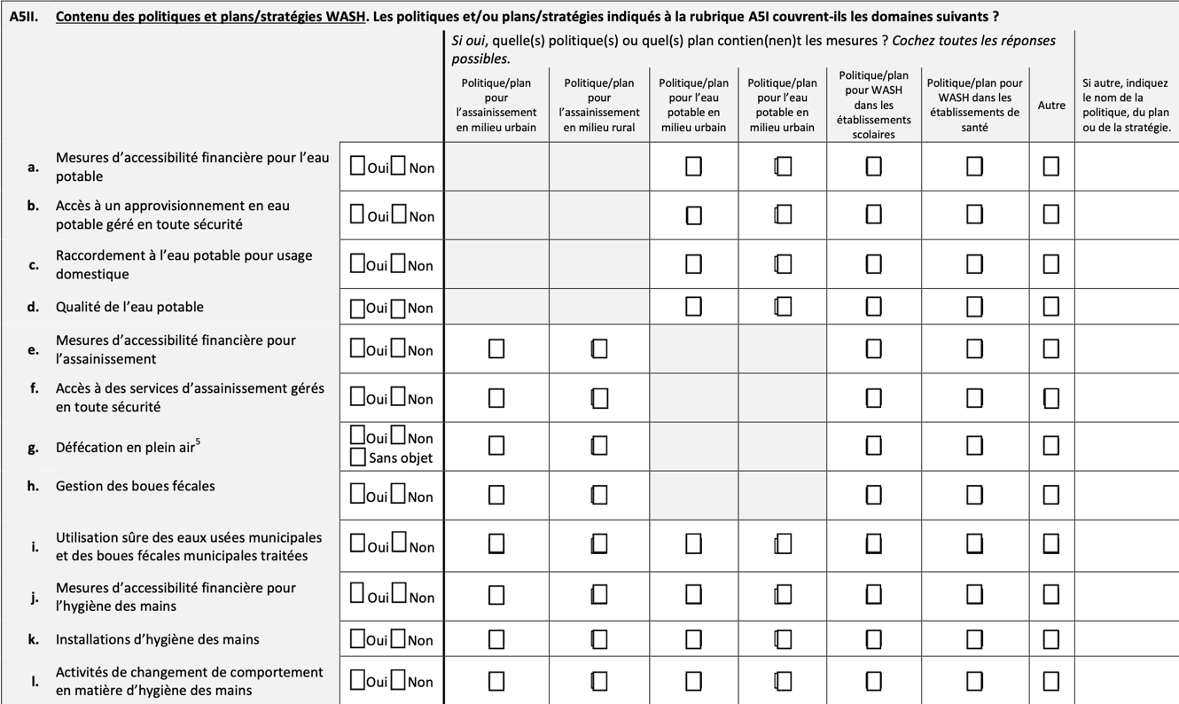
A1
A2
A3
A4
A5
A5
A6
A7
A8
A9
A10
A11
A5II concerne le contenu des politiques et des plans/stratégies WASH qui ont été rapportés dans A5I.
Examinez attentivement chaque élément et précisez s'il est inclus ou traité dans la politique/le plan spécifique par sous-secteur.

Slide 14
Outil de suivi et d’évaluation des politiques d’assainissement (PMAT)
GLAAS a développé le PMAT pour aider les gouvernements à approfondir le contenu de leurs politiques, plans et stratégies d'assainissement.
Le PMAT est basé sur les directives de l'OMS sur l'assainissement et la santé et les directives africaines sur les politiques d'assainissement.
Les objectifs du PMAT sont:
  surveiller l'alignement avec les recommandations des directives de l'OMS sur l'assainissement et la santé;
  fournir des preuves aux gouvernements et aux partenaires du développement sur les domaines où les politiques d'assainissement peuvent être renforcées; et
  suivre l'évolution des politiques d'assainissement dans le temps.
Si votre pays souhaite compléter le PMAT, veuillez contacter GLAAS à glaas@who.int.

Slide 15
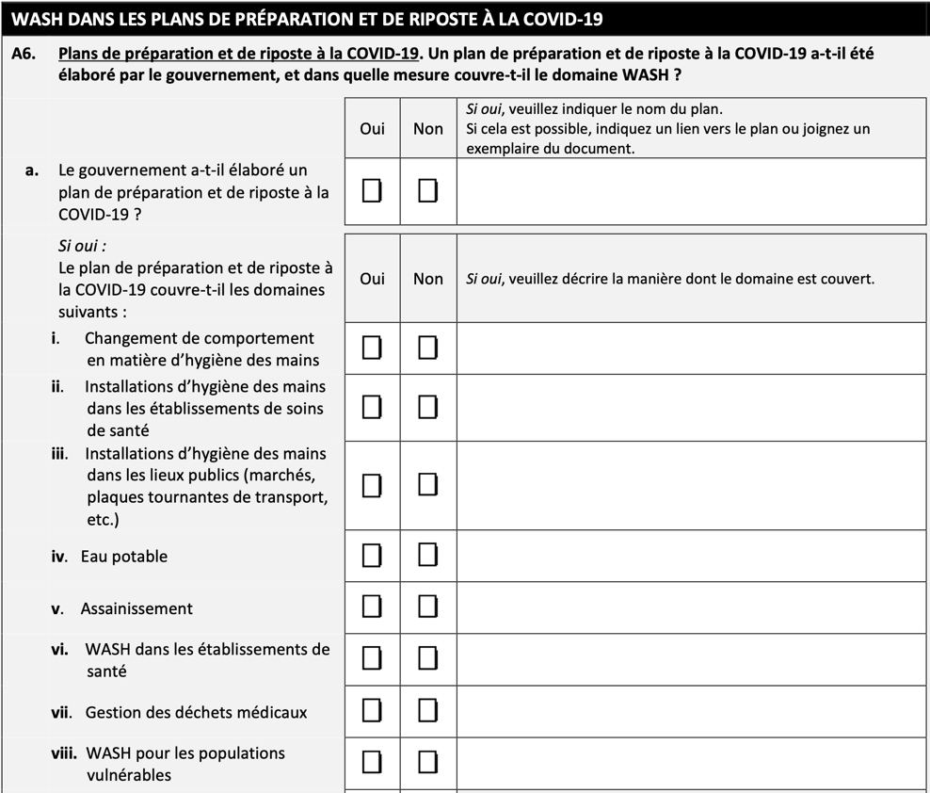
A6: WASH dans les plans de préparation et de riposte à la COVID-19
A1
A2
A3
A4
A5
A6
A6
A7
A8
A9
A10
A11
C’est une nouvelle question dans l’enquête pays 2021/2022.
De nombreux gouvernements ont élaboré des plans de préparation et de riposte pour faire face à la pandémie de COVID-19.
Dans la mesure où WASH, et plus particulièrement l’hygiène des mains, constitue une première ligne de défense contre les épidémies de maladies infectieuses, cette question porte sur le secteur WASH dans les plans de préparation et de riposte à la COVID-19.

Slide 16
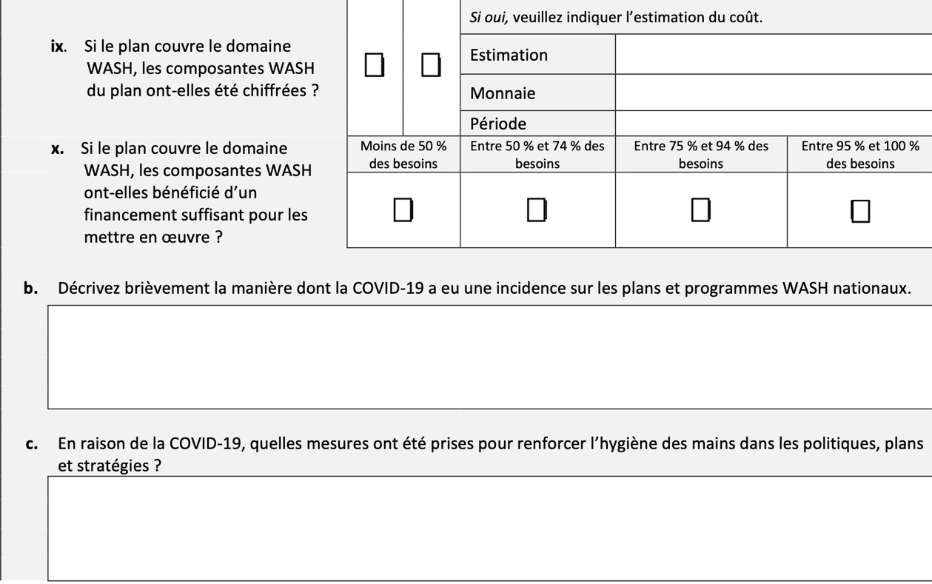
A1
A2
A3
A4
A5
A6
A6
A7
A8
A9
A10
A11
Tous les pays doivent répondre à A6.b et A6.c (même si votre pays n'a pas de plan de préparation et de réponse au COVID-19).

Slide 17
A7: Cibles nationales WASH
A1
A2
A3
A4
A5
A6
A7
A7
A8
A9
A10
A11
Bon nombre de pays ont fixé des cibles nationales en utilisant les critères des objectifs de développement durable (ODD). Il peut donc être utile de revoir les définitions suivantes :
Eau potable améliorée: Les sources d’eau potable améliorées sont celles qui peuvent fournir de l’eau potable de par la nature de leur conception et de leur construction, et comprennent l’eau courante, les forages ou puits tubulaires, les puits creusés protégés, les sources protégées, l’eau de pluie et l’eau conditionnée ou livrée.
Installations d’assainissement améliorées: Les installations d’assainissement améliorées sont celles qui sont conçues pour éviter de manière hygiénique que les personnes ne soient en contact avec les excreta. Les moyens utilisés sont la chasse d’eau manuelle ou la chasse d’eau mécanique reliée à un réseau d’égouts, les fosses septiques ou les latrines à fosse, les latrines à fosse améliorées et ventilées, les toilettes à compostage ou les latrines à fosse avec dalle.
Eau potable gérée en toute sécurité: L’eau potable est considérée comme étant gérée en toute sécurité lorsque les personnes utilisent une source d’eau potable améliorée accessible sur place, disponible en cas de besoin et exempte de contamination.
Assainissement géré en toute sécurité: L’assainissement est considéré comme étant géré en toute sécurité lorsque les ménages disposent de leurs propres installations améliorées. Les déjections produites doivent être traitées et éliminées in situ, stockées temporairement, puis vidées et transportées hors site pour être traitées, ou évacuées dans un égout avec les eaux usées, puis traitées ailleurs.

Slide 18
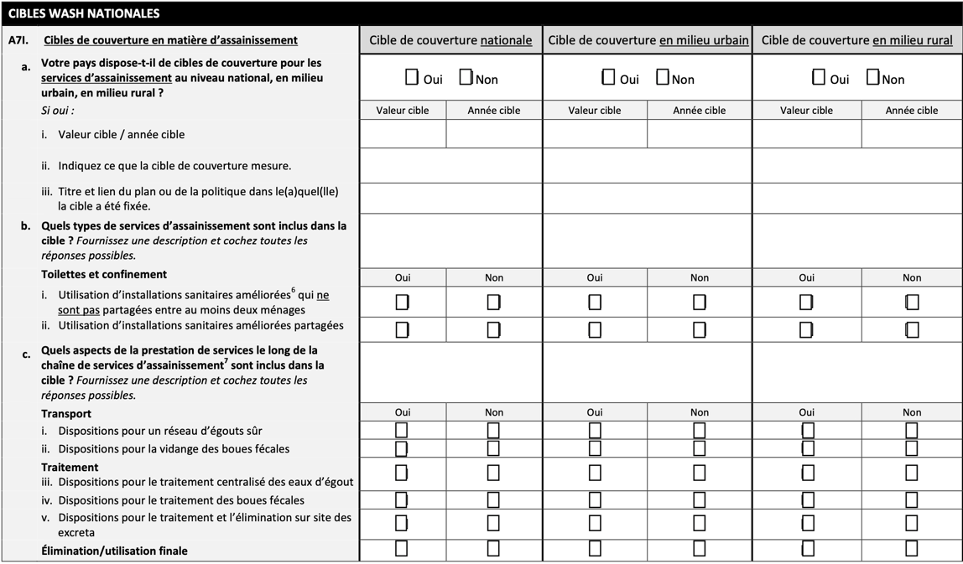
A1
A2
A3
A4
A5
A6
A7
A7
A8
A9
A10
A11
Les cibles nationales sont celles qui couvrent l’ensemble du pays/territoire et ne font pas de distinction entre milieu urbain et milieu rural
Les colonnes réservées aux cibles en milieu urbain et aux cibles en milieu rural peuvent être utilisées pour indiquer des cibles spécifiques pour les milieux urbain et/ou rural.
Ne signalez pas la même cible plus d'une fois, c’est-à-dire seulement dans une seule des 3 colonnes. (national, ou urbain ou rural)
Pour chaque cible déclarée, précisez et décrivez soigneusement les types d’installations/services/sources ou autres paramètres dont la qualité est acceptable pour qu’une zone, une population ou un ménage soit considéré comme couvert au regard des critères et de la définition de la cible .

Slide 19
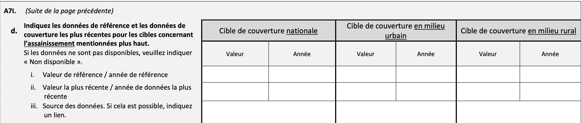
A1
A2
A3
A4
A5
A6
A7
A7
A8
A9
A10
A11
La dernière section de chaque question de A7 vous demande de rendre compte des progrès accomplis en vue d’atteindre les objectifs déclarés.
Les valeurs de référence sont la première mesure ou « point de départ » pour suivre les progrès vers l'atteinte de votre objectif.
La dernière valeur est la mesure la plus récente pour suivre les progrès vers l'atteinte de votre objectif.

Slide 20
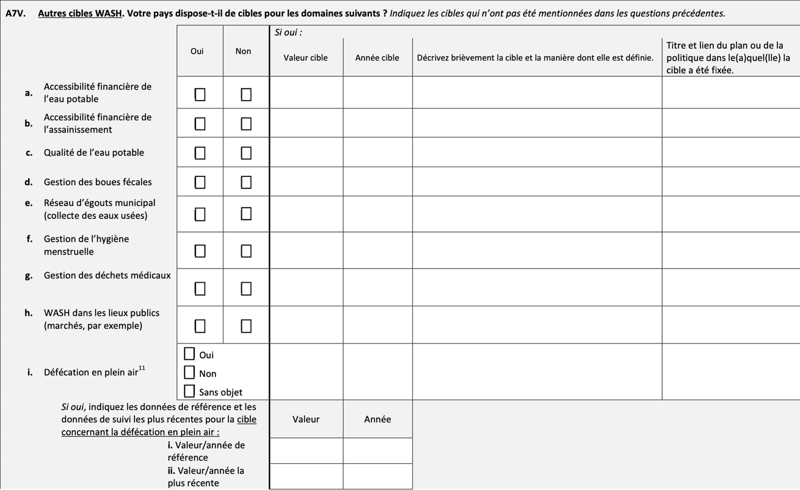
A1
A2
A3
A4
A5
A6
A7
A7
A8
A9
A10
A11
Les autres cibles WASH doivent être rapportées dans A7V.
Utilisez A7V pour signaler uniquement les cibles qui n'ont pas été rapportées dans les questions précédentes.
Ne rapportez pas la même cible plus d'une fois.

Slide 21
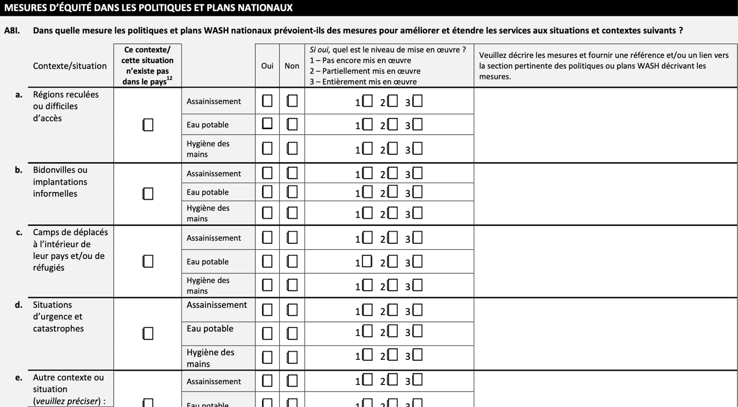
A8: Mesures d’équité dans les politiques et plans nationaux
A1
A2
A3
A4
A5
A6
A7
A8
A8
A9
A10
A11
Les contextes/situations, pour lesquels vous avez coché la case « n’existe pas dans le pays » aux questions B3 et D4, devrait également être coché pour cette question, c.a.d même réponse pour les 3 questions B3, D4 et A8)
Chaque population et chaque contexte sont définis conformément aux définitions retenues par votre pays.
Notes:
Each population and setting are defined in accordance with definitions followed by your country. For example, in some countries, ‘poor populations’ are considered those in the poorest quintile, while others may have a different definition for ‘poor’ or ‘indigent’ people.

Slide 22
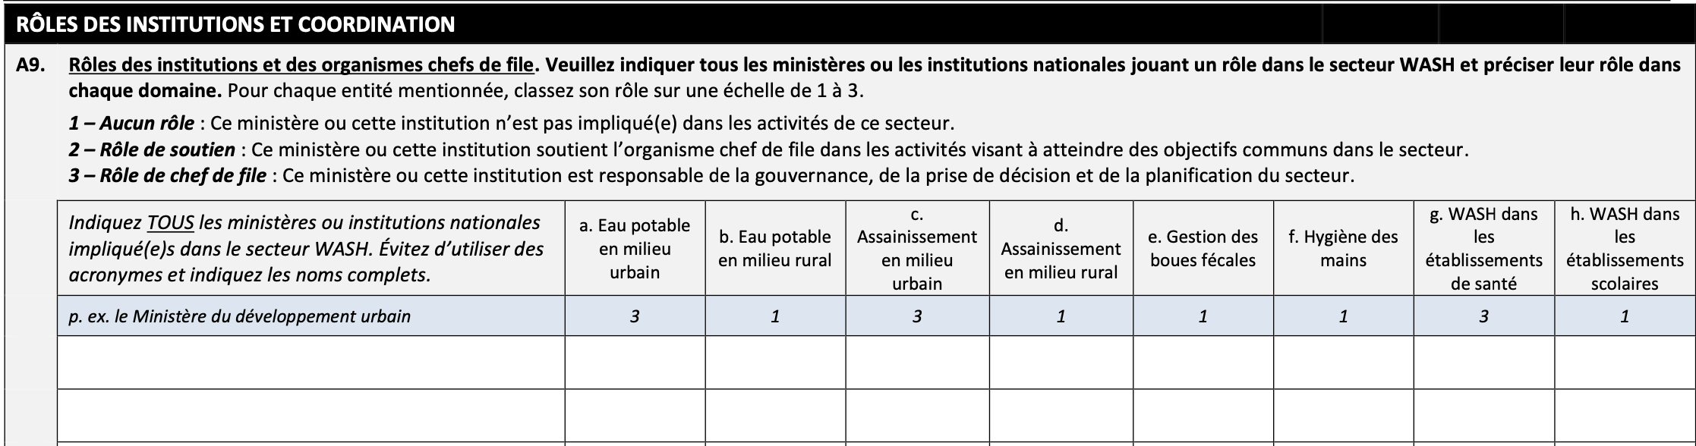
A9: Rôles des institutions et des organismes chefs de file
A1
A2
A3
A4
A5
A6
A7
A8
A9
A9
A10
A11
Lister de TOUS les ministères gouvernementaux ou institutions nationales jouant un rôle.
Cette question est complétée par la question D2 identifiant les budgets annuels de chaque entité.
Tous les ministères ou institutions nationales n'auront pas un rôle dans tous les secteurs énumérés dans les colonnes. Dans ce cas, écrivez 1 dans la colonne pour indiquer que le ministère ou l'institution nationale n'est pas impliqué dans le secteur indiqué.

Slide 23
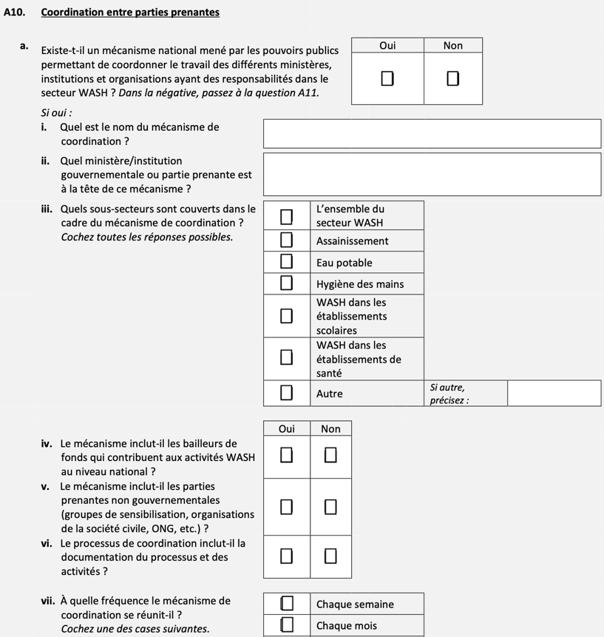
A10: Coordination entre parties prenantes
A1
A2
A3
A4
A5
A6
A7
A8
A9
A10
A10
A11
Les mécanismes de coordination peuvent prendre la forme d’un pacte national, d’un protocole d’accord, d’une approche sectorielle telle que le partenariat SWAP (eau et assainissement pour tous), de groupes du secteur WASH ou d’autres groupes de travail.
S’il n’existe pas de mécanisme de coordination, répondez « Non » à la question A10 et passez à la question A11

Slide 24
A11: Procédures de participation établies au niveau national
A1
A2
A3
A4
A5
A6
A7
A8
A9
A10
A11
A11
Cette question est utilisée pour le suivi de la cible ODD 6.b sur la participation des communautés locales.
La cible 6.b vise à:
  Soutenir et renforcer la participation des communautés locales dans l’amélioration de la gestion de l’eau et de l’assainissement

Slide 25
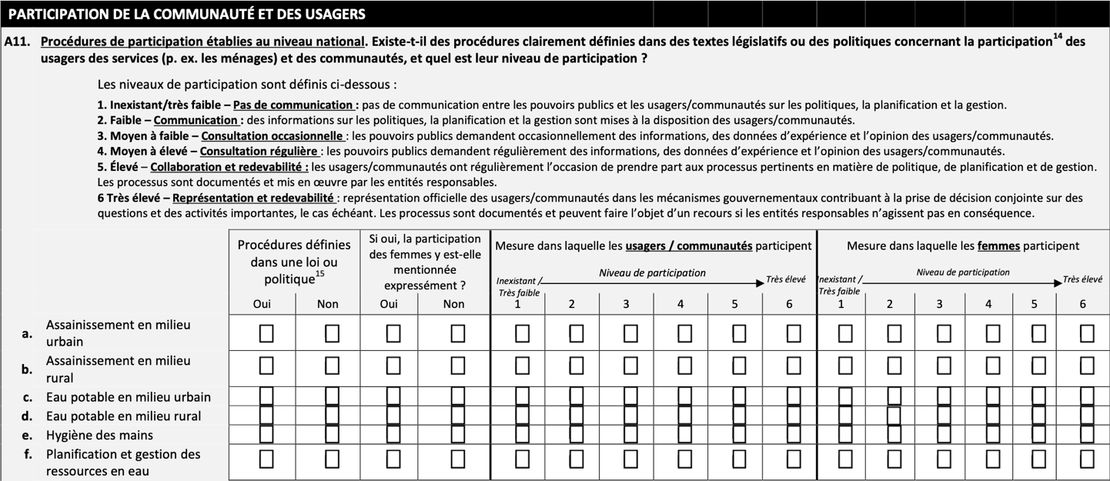
A1
A2
A3
A4
A5
A6
A7
A8
A9
A10
A11
A11
Lisez attentivement les définitions des niveaux de participation et notez les distinctions afin de classer correctement les niveaux de participation pour chaque secteur.
Répondez à ces questions même si vous n'avez pas de procédures définies dans la loi ou la politique.
Notes:
In particular, low (2), medium-low (3) and medium high (4) levels of participation require only one-way communication without dialogue or accountability.
High (5) and very high (6) levels of participation require some form of collaboration, dialogue and accountability between communities / users and government / service providers.

Slide 26
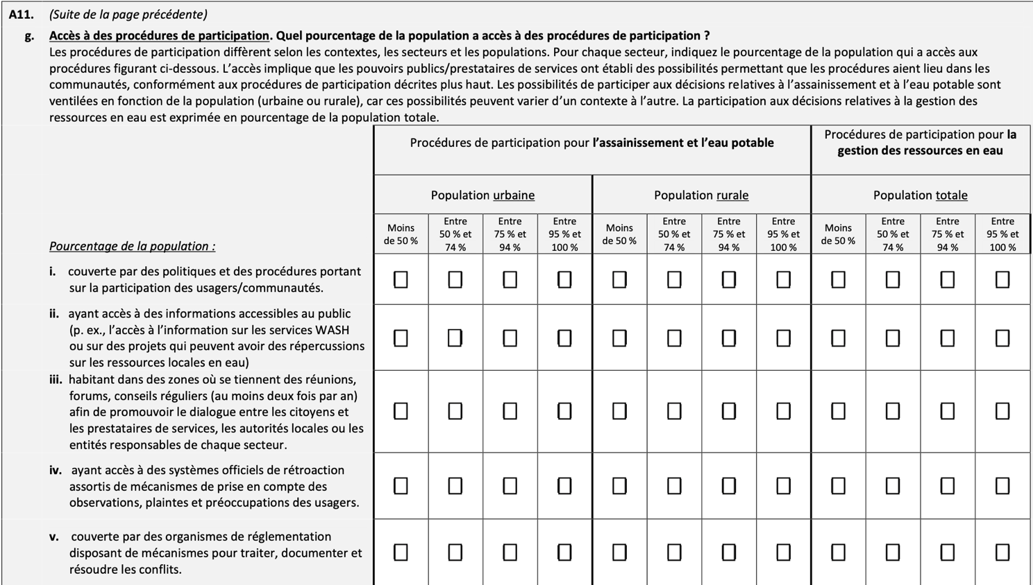
A1
A2
A3
A4
A5
A6
A7
A8
A9
A10
A11
A11
L’accès à des procédures de participation signifie que les pouvoirs publics/prestataires de services ont mis en place des possibilités de participation.

Slide 27
A1
A2
A3
A4
A5
A6
A7
A8
A9
A10
A11
A11
La colonne relative aux procédures de participation dans le domaine de l’eau et de l’assainissement est divisée en deux : population urbaine et population rurale.
La colonne pour la gestion des ressources en eau ne demande que d’indiquer le pourcentage de la population totale.

Slide 28

A1
A2
A3
A4
A5
A6
A7
A8
A9
A10
A11
A11
Estimer le pourcentage de la population urbaine/rurale ou totale qui a accès à chacune des opportunités de participation énumérées
« Réunions/forums/conseils réguliers » sont ceux qui ont lieu au moins deux fois par an.
« Système officiel de rétroaction » est un système mis en place par un prestataire de services ou une institution publique en vue de recueillir et de traiter les observations/plaintes

Slide 29
Merci pour votre attention!
Pour toute information complémentaire, merci de contacter
glaas@who.int

